Slide 1



Slide 2



Slide 3



Slide 4
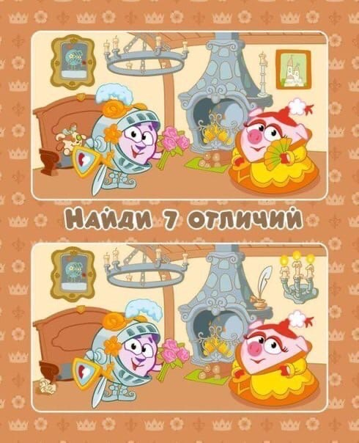


Slide 5



Slide 6
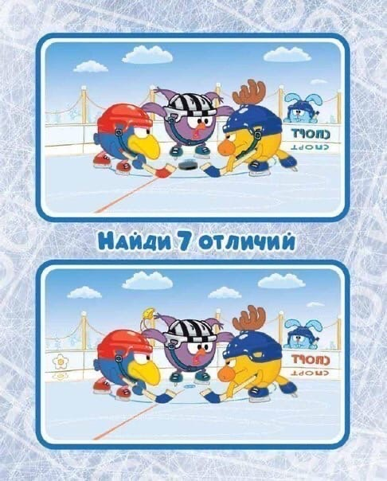


Slide 7



Slide 8



Slide 9



Slide 10

Спасибо
за
работу!

